Slide 1

基于微结构气体探测器对干式贮存桶的成像算法优化
Imaging Algorithm Optimization of Dry Storage Casks Based on Micro-Pattern Gas Detector
报告人：王晓冬、李昱磊、赵修良 、黄楠顺、陈国祥、魏鑫
2017年11月12日
Email: liyulei@yahoo.com

Slide 2
CONTENTS
研究背景及意义
1
RESEARCH BACKGROUNDS AND SIGNIFICANCE
MUON成像基本原理
2
MUON IMAGING FUNDAMENTALS
重建算法及结果
3
RECONSTRUCTION ALGORITHM AND RESULT
总结与展望
4
SUMMARY AND FUTURE WORK

Slide 3
PPT模板下载：www.1ppt.com/moban/ 行业PPT模板：www.1ppt.com/hangye/
节日PPT模板：www.1ppt.com/jieri/ PPT素材下载：www.1ppt.com/sucai/
PPT背景图片：www.1ppt.com/beijing/ PPT图表下载：www.1ppt.com/tubiao/
优秀PPT下载：www.1ppt.com/xiazai/ PPT教程： www.1ppt.com/powerpoint/
Word教程： www.1ppt.com/word/ Excel教程：www.1ppt.com/excel/
资料下载：www.1ppt.com/ziliao/ PPT课件下载：www.1ppt.com/kejian/
范文下载：www.1ppt.com/fanwen/ 试卷下载：www.1ppt.com/shiti/
教案下载：www.1ppt.com/jiaoan/ PPT论坛：www.1ppt.cn
1
研究背景及意义
RESEARCH BACKGROUNDS AND SIGNIFICANCE

Slide 4
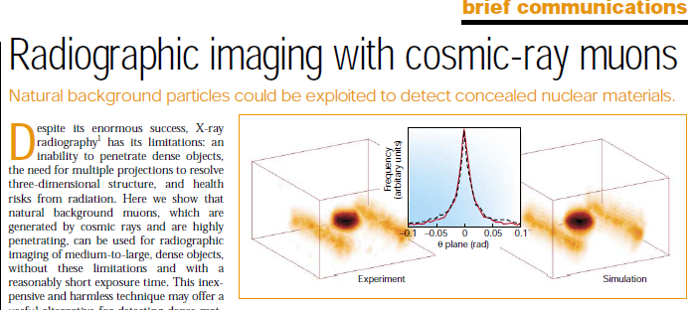

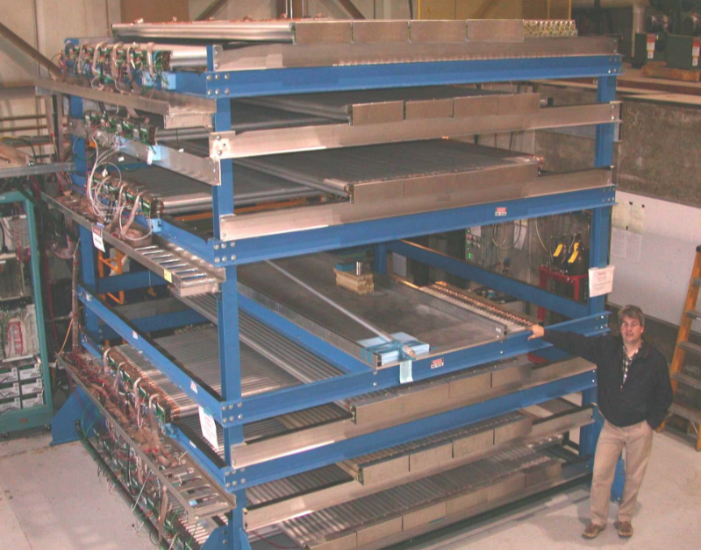
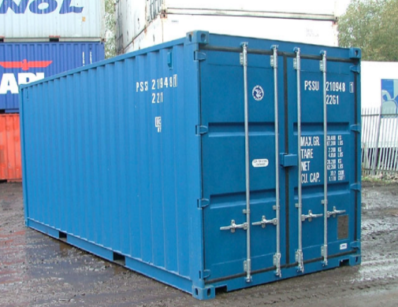
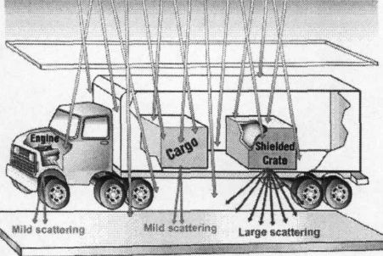
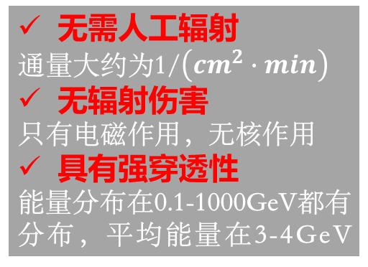
研究背景及意义
1
RESEARCH BACKGROUNDS AND SIGNIFICANCE
2003年，《自然》杂志提出利用天然本底的Muon对封装体内物质进行散射成像的概念。
Nature, 2003, 422(6929): 277-277
漂移管
无需人工辐射
通量大约为1/$\left({cm}^{2}∙min\right)$
无辐射伤害
只有电磁作用，无核作用
具有强穿透性
能量分布在0.1-1000GeV都有分布，平均能量在3-4GeV
美国洛桑阿拉莫斯国家实验室
首台Muon成像原理样机

Slide 5
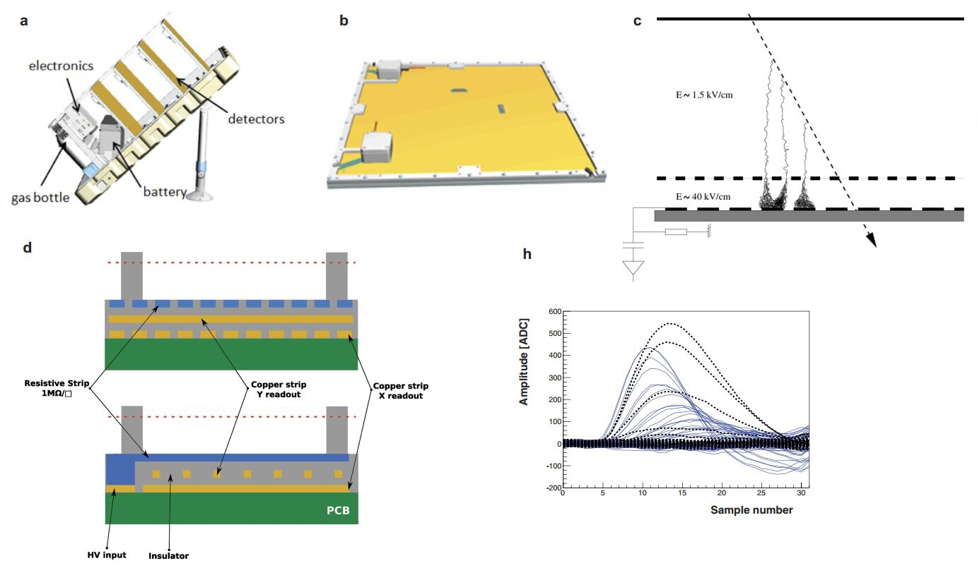
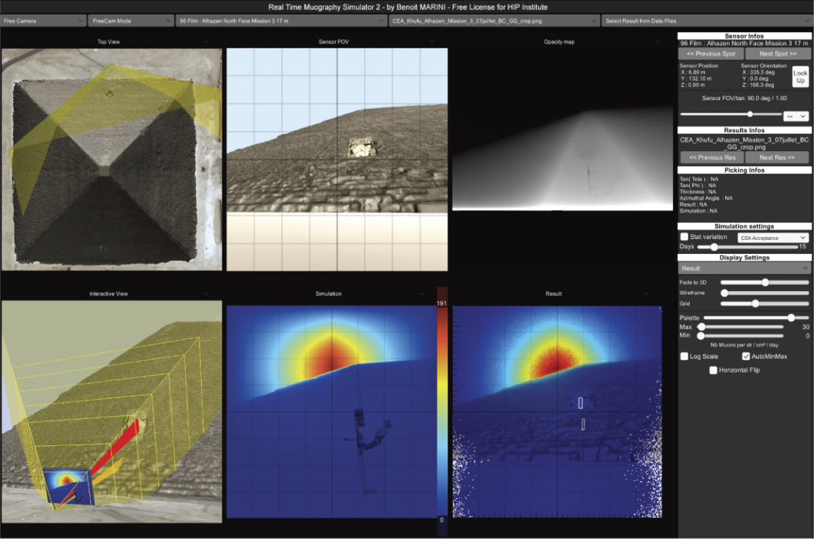
研究背景及意义
1
RESEARCH BACKGROUNDS AND SIGNIFICANCE
国外Muon成像研究现状
Country | Group | Purpose
日本 | Nagoya University KEK，NEP | 胡夫金字塔成像 (2017年Nature)
加拿大 | Chalk River Lab | 反应堆成像以及 干式贮存桶监测
法国 | CEA | 萨克来水塔成像
美国 | Purdue University | 干式贮存桶监测
 | Los Alamos | 福岛核事故模拟 (2012年PRL)
瑞典 | Uppsala University | 核燃料桶成像
日本 | KEK | 反应堆成像
 | Tsukuba University | 反应堆成像
 | Riken | 火山和反应堆成像
胡夫金字塔大空隙成像中使用Micromegas气体探测器
胡夫金字塔外部探测器搭建的模拟和结果
数据统计截止到2017年
10.1038 , Nature 24647 (2017)

Slide 6
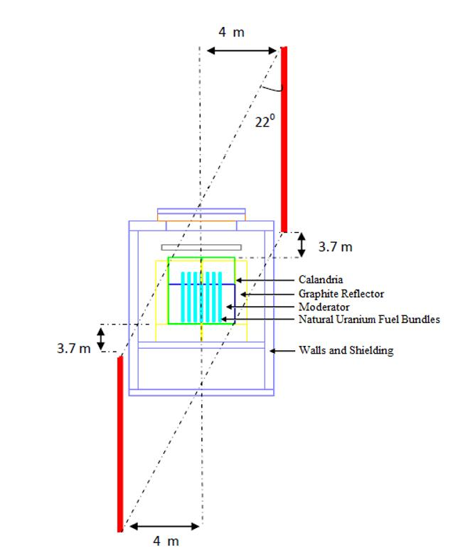
研究背景及意义
1
RESEARCH BACKGROUNDS AND SIGNIFICANCE
研究
意义
检测事故工况下堆芯是否融化
对封装体内重核物质实现二维成像
应用：
●无损检测乏燃料干式贮存桶
●反应堆核岛内部燃料组件成像
●毁伤的反应堆成像
●远程测控堆芯和毁伤评估
ZED-2型反应堆双侧成像结构
Proceedings of the INMM 54th Annual Meeting, Palm Desert, CA, USA, 2013 July 14-18

Slide 7
2
MUON成像基本原理
MUON IMAGING FUNDAMENTALS

Slide 8
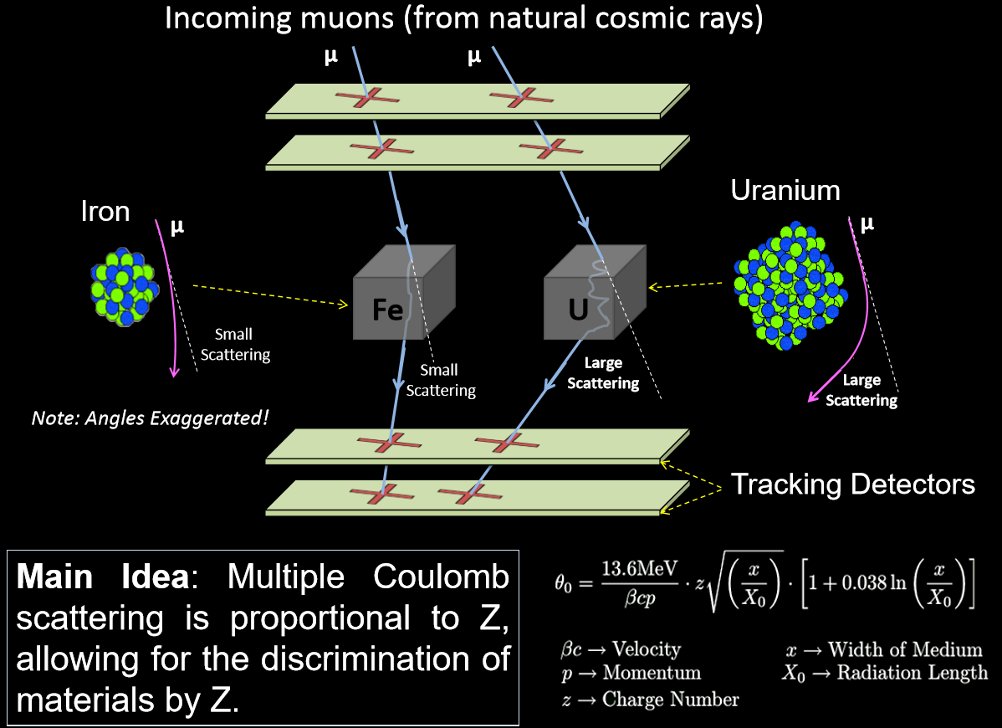
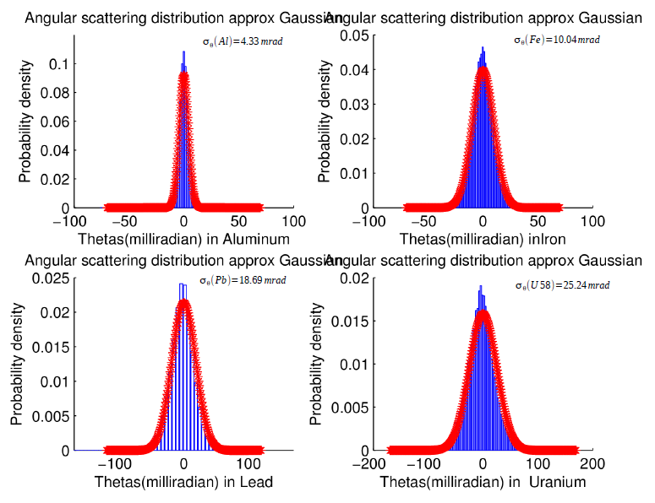
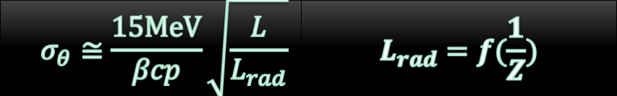
MUON成像基本原理
2
MUON IMAGING FUNDAMENTALS
4mrad
10mrad
Al
Fe
Muon多次
库伦散射
(Muon-
Coulomb- Scattering)
19mrad
25mrad
Pb
U
Muon的散射角近似高斯分布
High Z
Al(Z=13)
Median Z
Fe(Z=26)
Pb(Z=82)
Low Z
U (Z=92)
高、中、低Z物质的散射角分布存在明显分界

Slide 9
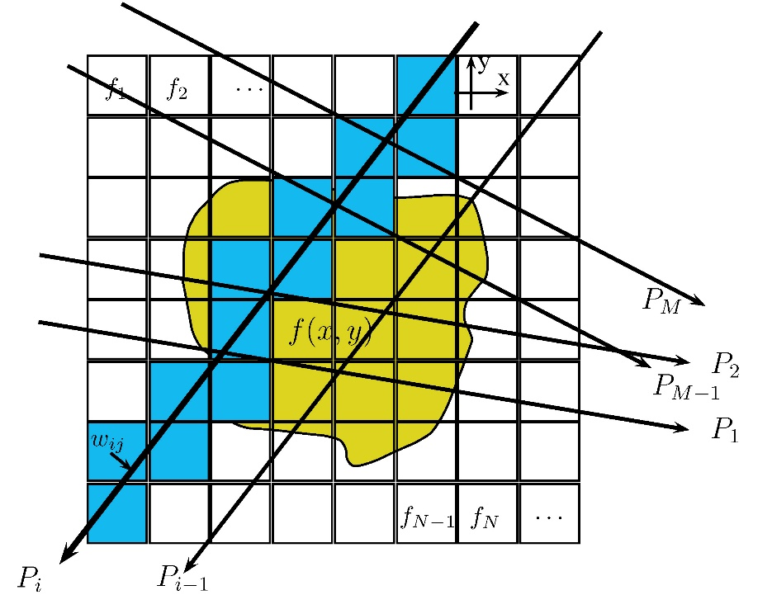
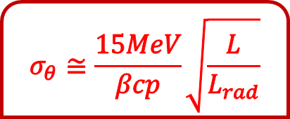
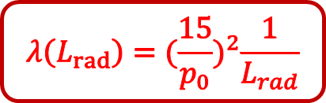
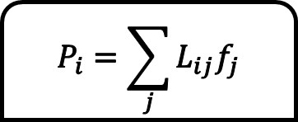

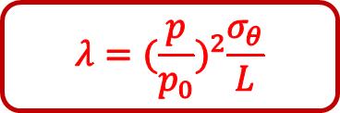
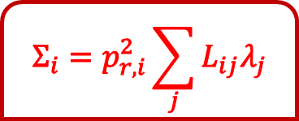
MUON成像基本原理
2
MUON IMAGING FUNDAMENTALS
$$P_{i}=\sum_{j}{L_{ij}f_{j}}$$
传统断层扫描
Muon多次
库伦散射
(MCS)
$$Σ_{i}=p_{r,i}^{2}\sum_{j}{L_{ij}λ_{j}}$$
B. Rossi. High Energy Particles,1952.
散射密度$λ$作为物质特征函数
$$σ_{θ}≅\frac{15MeV}{βcp}\sqrt{\frac{L}{L_{rad}}}$$
MCS下的断层扫描成像方程
$$λ={(\frac{p}{p_{0}})}^{2}\frac{σ_{θ}}{L}$$
绿色：铝
黄色：铁
红色：铀
$$λ（L_{rad}）={(\frac{15}{p_{0}})}^{2}\frac{1}{L_{rad}}$$
散射密度：标准μ子穿过每单位厚度的物质时，它的散射角方差大小

Slide 10
3
重建算法及结果
RECONSTRUCTION ALGORITHM AND RESULT

Slide 11
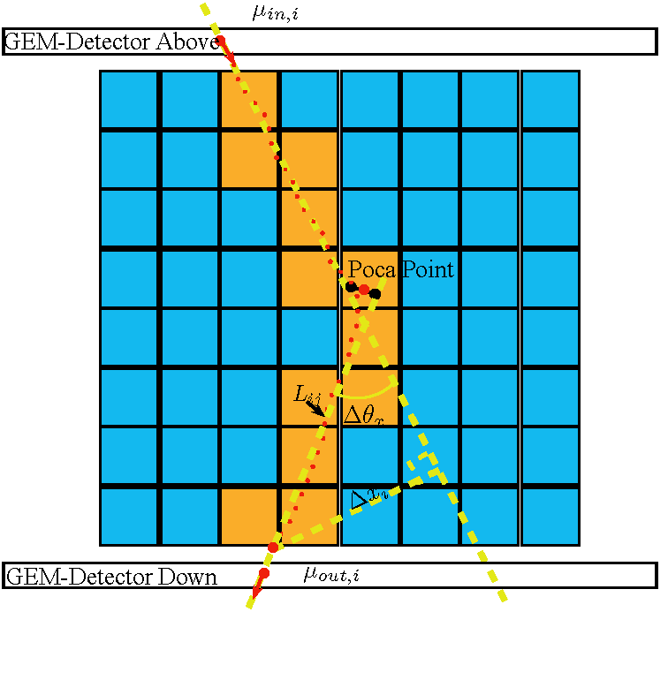
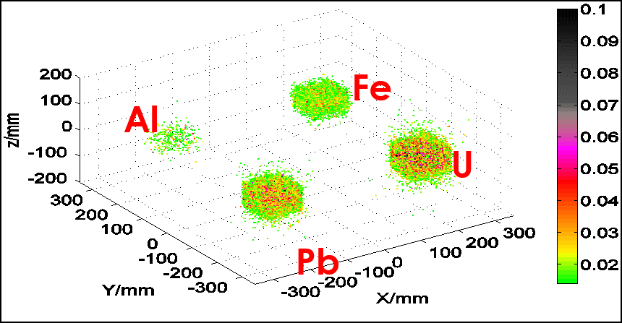
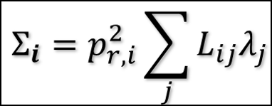
重建算法及结果
2
RECONSTRUCTION ALGORITHM AND RESULTS
PoCA
算法
PoCA算法原理
PoCA算法对高Z物质敏感

Slide 12
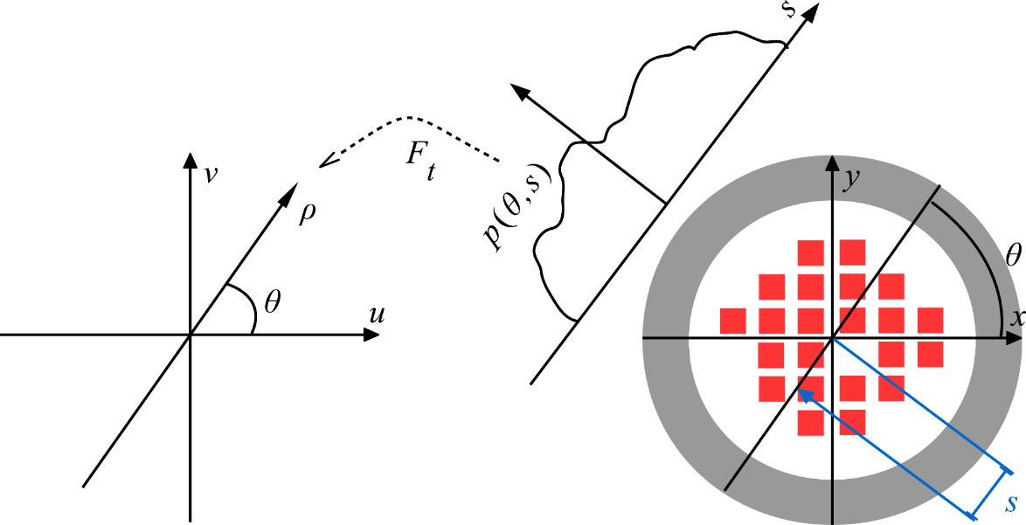
重建算法及结果
3
RECONSTRUCTION ALGORITHM AND RESULT
①物体的特征函数
f(x,y)
②探测f(x,y)的
投影数据
③投影数据的一维
傅里叶变换
④频域空间的
滤波处理
⑤F(u,v)进行傅里叶逆变换
⑥得到特征函数图像
FBP算法&
重建处理流程
正弦图: 所有 θ 角度上的投影数据组成的2D图像.
投影: Muon在某条路径上穿过乏燃料桶抵达探测器后采集到的衰减值.

Slide 13
重建算法及结果
3
RECONSTRUCTION ALGORITHM AND RESULT
贮存桶外
探测器的四种
搭建方案
方案①
方案③
方案④
方案②

Slide 14
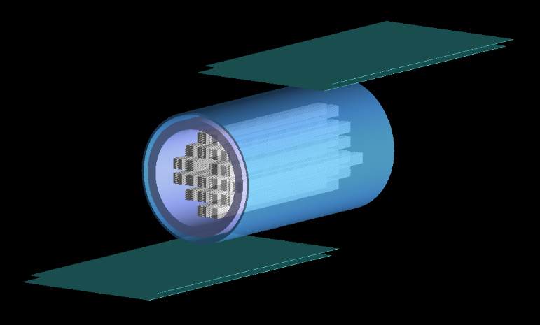
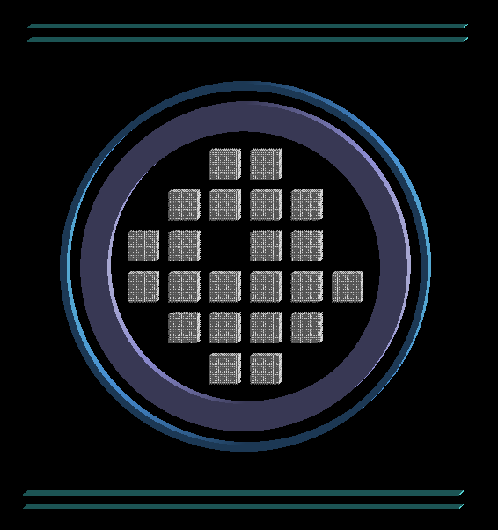
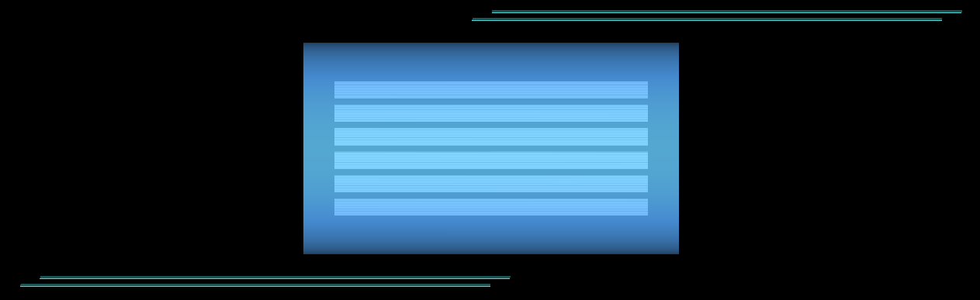
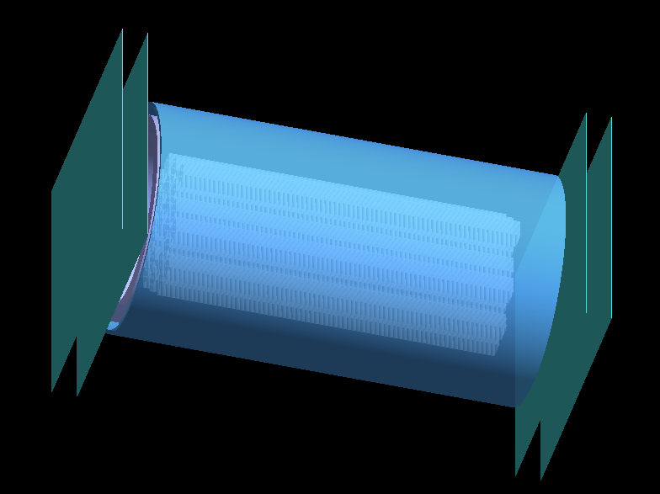
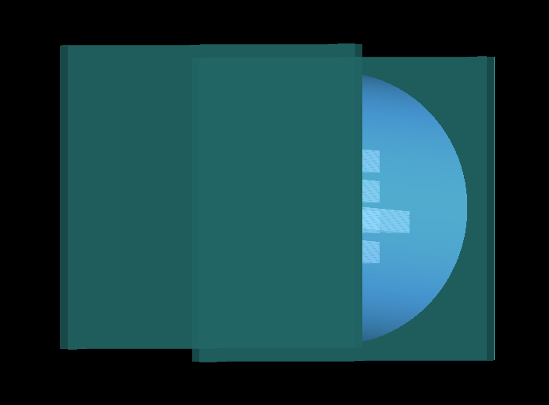
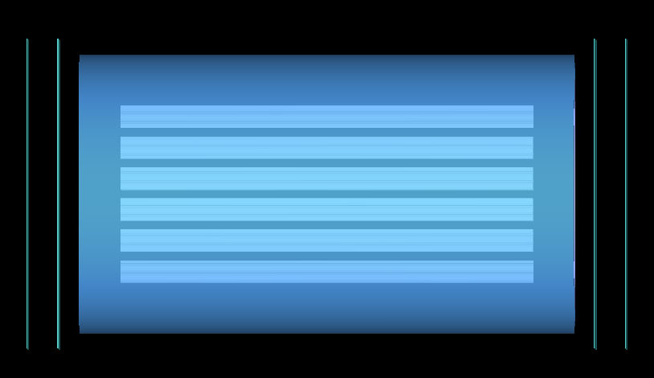
重建算法及结果
3
RECONSTRUCTION ALGORITHM AND RESULT
方案①：Geant4对干式贮存桶左右侧搭建探测器方案建模图
方案①②
Geant4建模图
方案②： Geant4对干式贮存桶上下侧搭建探测器方案建模图

Slide 15
重建算法及结果
3
RECONSTRUCTION ALGORITHM AND RESULT
利用PoCA算法对干式贮存桶
模拟成像结果
PoCA算法完整组件成像
PoCA算法缺失组件成像
加入200、300
微米位置分辨后
的重建图像
初始成像结果
加入200微米位置分辨
加入300微米位置分辨

Slide 16
重建算法及结果
3
RECONSTRUCTION ALGORITHM AND RESULT
贮存桶外
探测器的四种
搭建方案
方案①
方案③
方案④
方案②

Slide 17
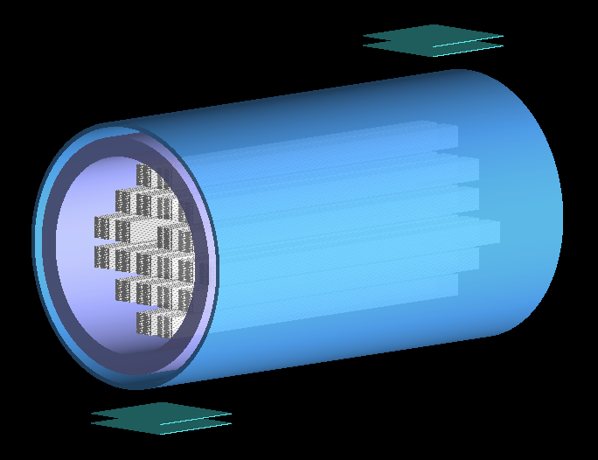
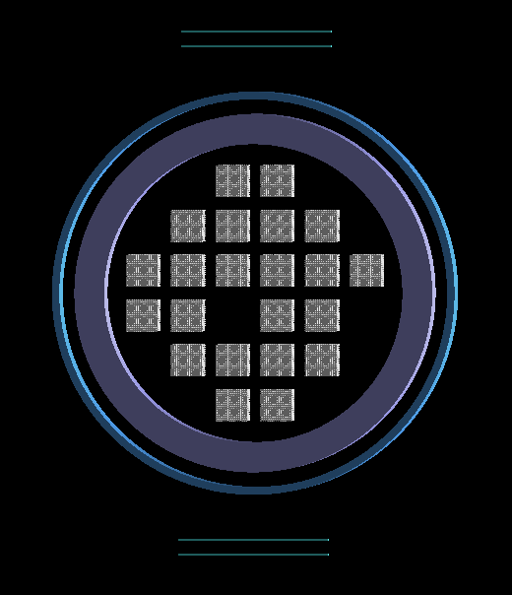
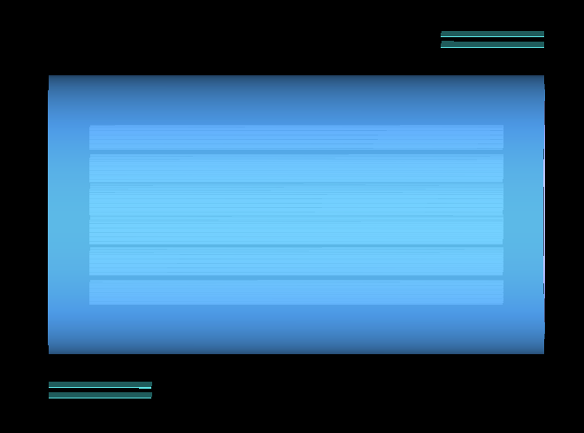
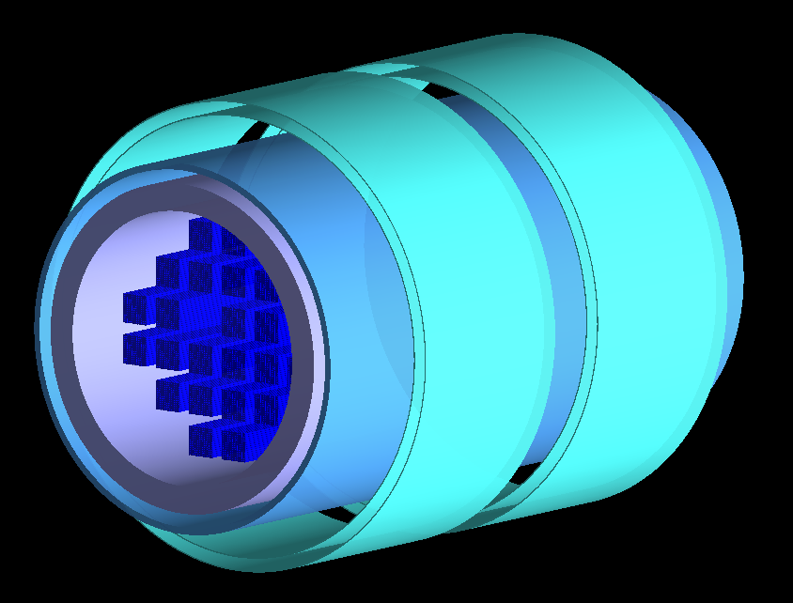
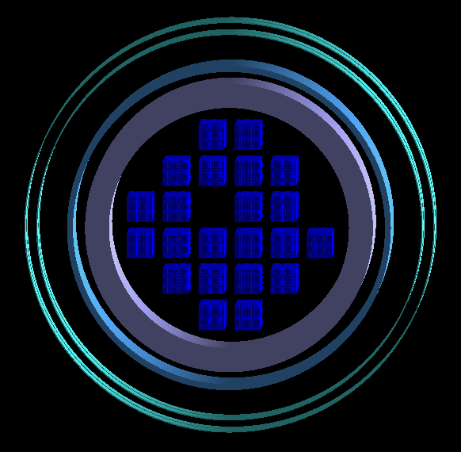
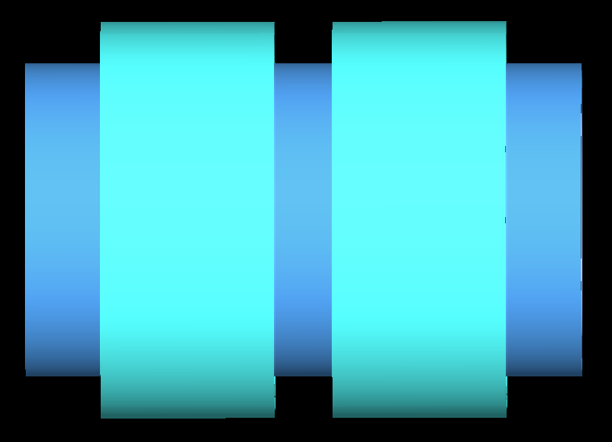
重建算法及结果
3
RECONSTRUCTION ALGORITHM AND RESULT
方案③④
Geant4建模图
方案③：Geant4对干式贮存桶旋转微型探测器搭建探测器方案建模图
方案④：Geant4对干式贮存桶环形探测器搭建探测器方案建模图

Slide 18
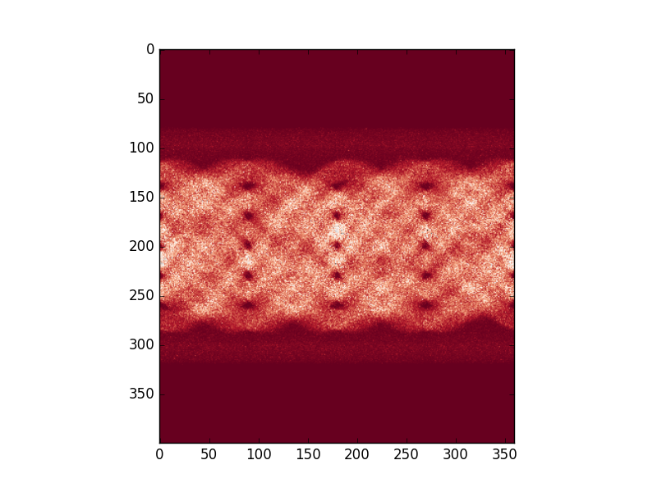
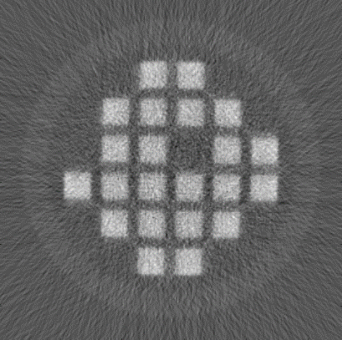
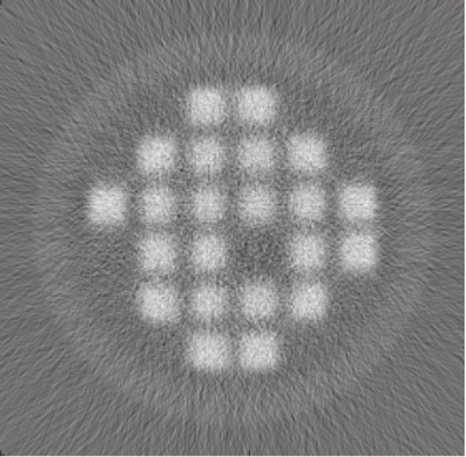
重建算法及结果
3
RECONSTRUCTION ALGORITHM AND RESULT
FBP算法成像正弦图
成像结果缺口位置明显
利用FBP算法对
干式贮存桶
模拟成像结果
加入100、200、300微米位置分辨后的重建图像

Slide 19
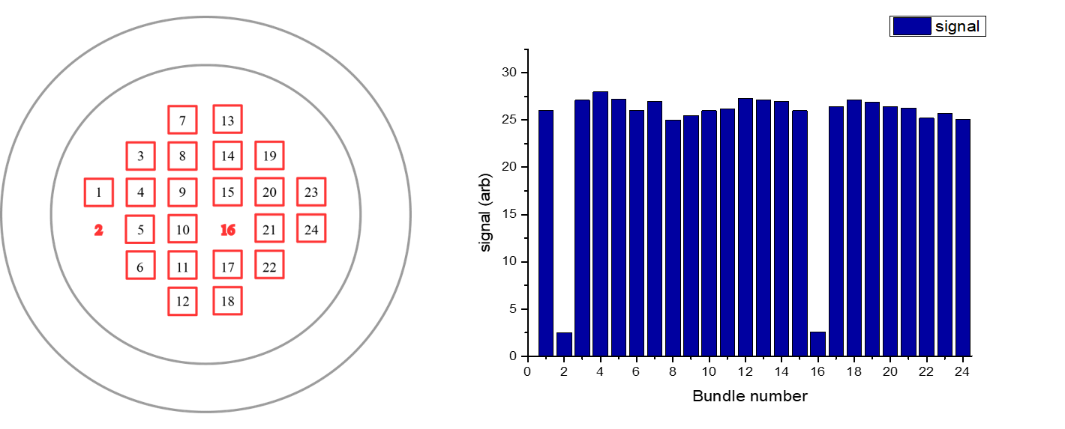
重建算法及结果
3
RECONSTRUCTION ALGORITHM AND RESULT
重建图像的
量化处理

Slide 20
4
总结与展望
SUMMARY AND FUTURE WORK

Slide 21
总结与展望
4
SUMMARY AND FUTURE WORK
总结
SUMMARY
通过蒙卡模拟对目前公布的Muon成像算法进行了调试和实现，结合算法对乏燃料干式贮存桶模拟搭建了四种探测方案，定量分析干式贮存桶内部重核物质的物理分布等信息，通过有针对性的数据模拟和图像重建，结果表明：
①基于PoCA算法的两种方案能够对缺失的燃料组件实现成像，但迭代时间过长，且考虑到气体探测器面积过大，成本，以及位置条件过于苛刻等实际问题，实际操作难以实现；
②基于FBP算法的两种新型优化方案，对桶内部物质的能够实现快速成像，成像结果直观，可分辨性更强。且所需探测器面积较小，位置条件简单，可实现性强。

Slide 22
致谢
国家自然科学基金委员会
核探测与核电子学国家重点实验室
Thanks For Your Attention

